Slide 1
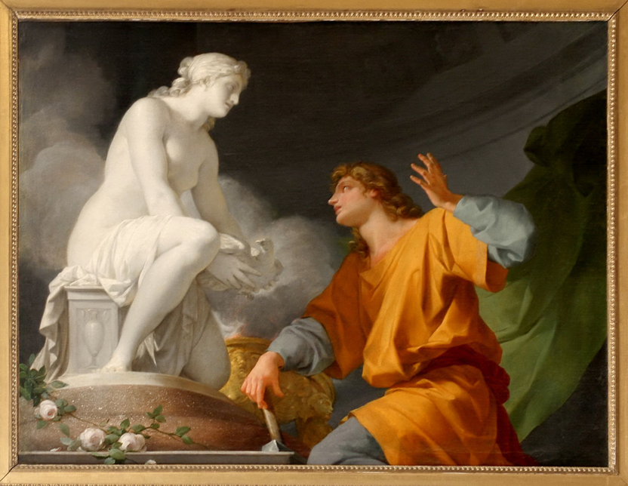
Pygmalion Etkisi (İyi de iyi olsun!)
Placebo Nocebo

Slide 2
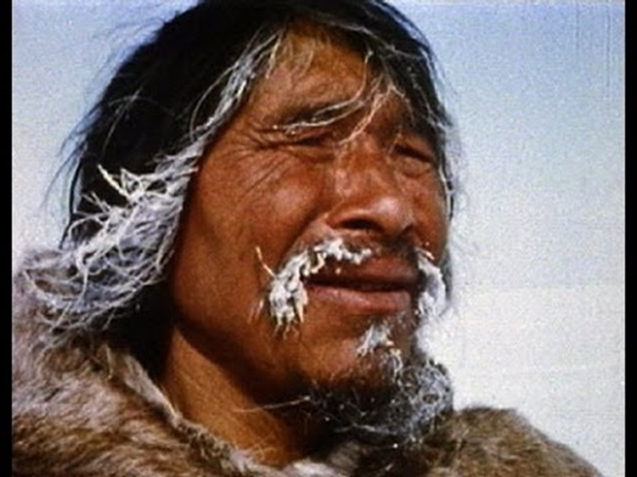
Saphir-Whorf Hipotezi
Eskimolar ve Kar

Slide 3
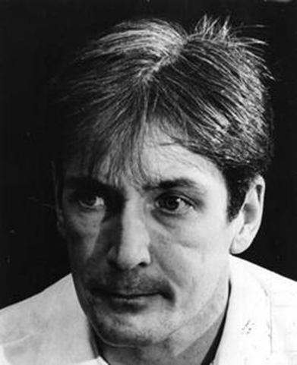
Gary Gilmore (Seri Katil)
}Başkalarının acısının onu tatmin ettiğini ve onu mutsuz etmediğini söylemiş. “Her zaman cinayet işleme kapasitem vardı. Başkalarının ne hissettiğini hissetmekten tamamen yoksun olabilirim, duygusuz olabilirim. Çok büyük hata yaptığımı biliyorum. Hala gidip aynı şeyleri yapabilirim.”

Slide 4
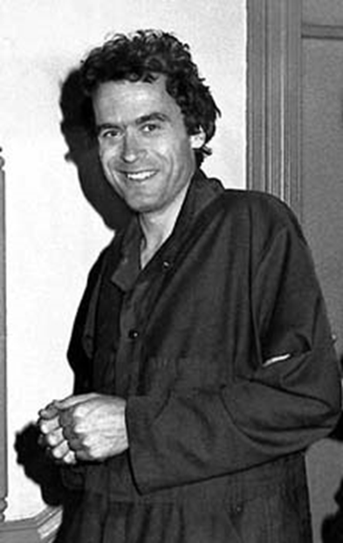
Ted Bundy (Seri Katil)
Kendisiyle görüşüldüğünde,
İnsanların cinayetleri hakkında telaş yapmasına şaşırdığını söylemiş.
“Yani o kadar fazla insan var ki.”

Slide 5
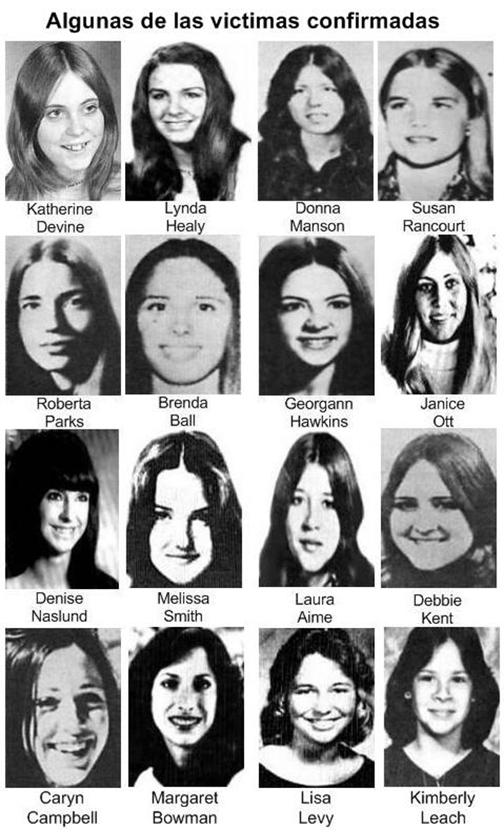

Slide 6

İftira ve İğrenme
Birini öldürmek zorunda olsan hangisini seçerdin?

Slide 7
Ahlak Gelişimi
Bir insanda ahlak gelişimi nasıl bir süreç izler?

Slide 8
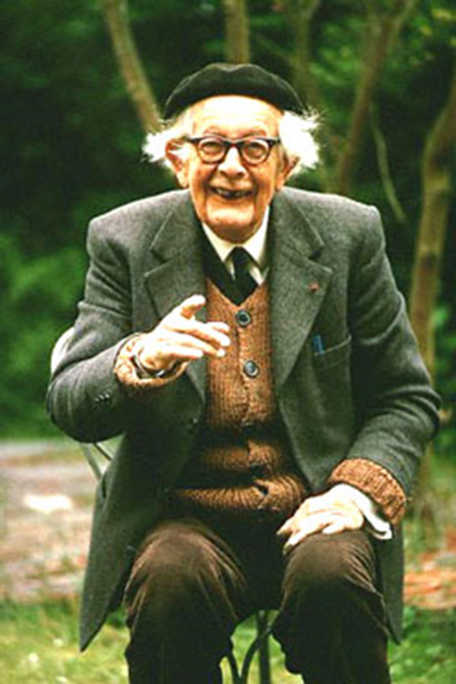
Jean Piaget (1896- 1980)
Biyoloji alanında eğitim görmüştür.
Psikopatoloji, mantık, bilim felsefesi ve epistemoloji alanlarında çalışmıştır.
İnsanların bilişsel gelişimlerine ilişkin çalışmalar yapmıştır. konusunda öncü çalışmalarıyla bilinir.
Çalışmalarının önemli bir kısmını kendi kızlarını gözlemleyerek oluşturmuştur.

Slide 9
Jean Piaget
Çocukların bilişsel yapılarının yetişkinlerinkinden farklı olduğunu savunur.}
50 yılı aşkın bir süre boyunca alana önemli katkılarda bulunmuştur.
50’yi aşkın kitap, sayısız makale yazmıştır.

Slide 10
Jean Piaget
Ahlak Öncesi (0 – 6)
Dışsal Kurallara Bağlılık (6-10 / 10-12)
Ahlaki Özerklik Dönemi (12 - +)

Slide 11
Piaget Örnek Olaylar
Emre isminde küçük bir çocuk babasının masanın üzerinde unuttuğu dolma kalemi ile oynamaya başlar. O sırada da masa örtüsünü küçük bir damla mürekkeple lekeler.
Can isminde başka bir çocukta, babasının masanın üzerinde bıraktığı dolma kalemin mürekkebinin bittiğini görür. Babasına yardımcı olmak için kaleme mürekkep doldurmak isterken mürekkep şişesine eli çarpar, masa örtüsü üzerinde kocaman bir leke olmuştur.

Slide 12
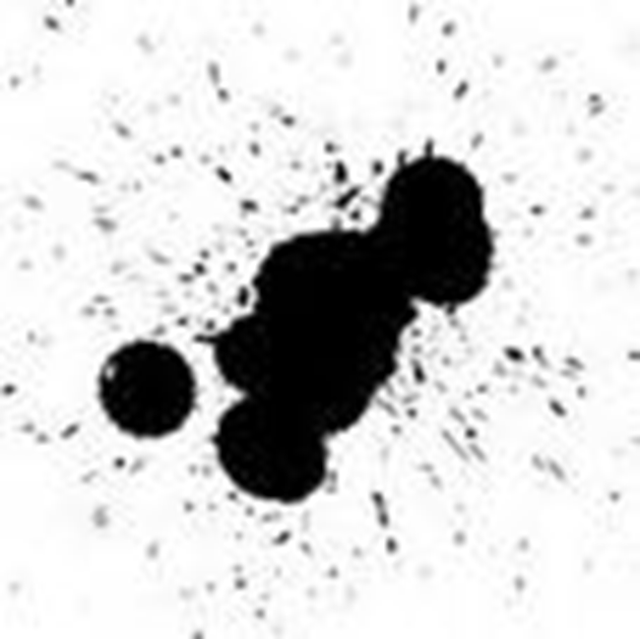


Kim Daha Suçlu???

Slide 13
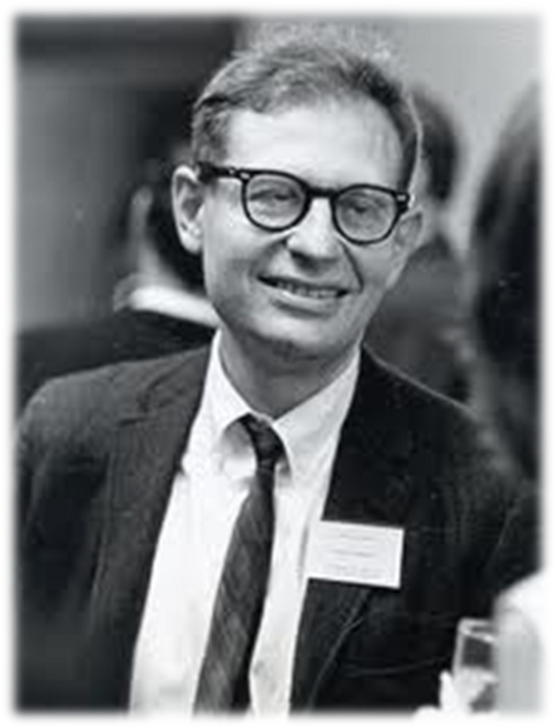
Lawrence Kohlberg (1927 - 1987)
ABD'li psikolog ve akademisyen.
Harvard Üniversitesi ve Chicago Üniversitesinde çalışmalarını yürütmüştür.
Ahlak Eğitimi, Nedenleri ve Gelişimi üzerine yaptığı çalışmalar ile ün kazanmıştır.
Jean Piaget’in ahlak gelişimine ilişkin çalışmalarından etkilemiş ve çalışmalarını geliştirmiştir.

Slide 14
Lawrence Kohlberg
Kohlberg Ahlak Gelişim Kuramı | Kohlberg Ahlak Gelişim Kuramı | Kohlberg Ahlak Gelişim Kuramı
Gelenek Öncesi | Geleneksel | Gelenek Sonrası
Ceza ve İtaat Eğilimi | Kişiler Arası Uyum Eğilimi | Sosyal Sözleşme Eğilimi
Araçsal İlişkiler Eğilimi | Kanun ve Düzen Eğilimi | Evrensel Ahlak İlkeleri Eğilimi

Slide 15
Heinz İkilemi
Avrupa’da bir kadın, hasta ve ölmek üzeredir. Son zamanlarda hayatını kurtarabilecek bir ilaç, aynı kasabada oturan bir eczacı tarafından bulunmuştur. Eczacı, ilaç için 2000 dolar istemektedir. Bu fiyat, ilacın maliyetinin 10 katıdır. Hasta kadının kocası Heinz borç para alabileceği her yere gider. Fakat topladığı paralar, ilaç fiyatının yarısı kadardır. Heinz, eczacıya karısının ölmek üzere olduğunu söyleyerek ya ilacı biraz ucuza satmasını ya da daha sonra ödemesine izin vermesini ister. Ancak eczacı bunu kabul etmez. Heinz çaresiz bir durumdadır. Eczanenin camını kırarak karısı için ilacı çalar. Bu durumda hasta kadının kocası ne yapmalıydı? Niçin?

Slide 16


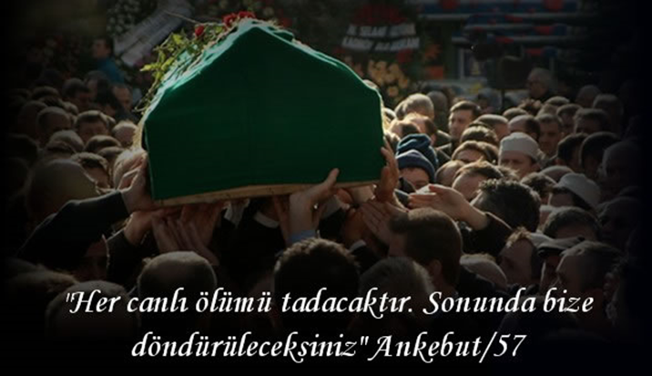
Heinz İkilemi

Slide 17
KOHLBERG’İN AHLAKİ GELİŞİM DÖNEMLERİ | KOHLBERG’İN AHLAKİ GELİŞİM DÖNEMLERİ
I. DÜZEY GELENEK ÖNCESİ | Başkalarının geliştirdiği ilkeleri tam olarak kavramaz, yaklaşık 10 yaşlarına kadar sürer ve benmerkezcilik vardır.
I. Evre Ceza ve İtaat Eğilimi | Heinz ilacı çaldığı için yetkililer onu cezalandırır.
II. Evre Bireysel yarar, karşılıklı çıkar | Heinz çalmalıydı. Çünkü karısı için üzülüyordu ve o iyileştiğinde iyi hissedecekti.
II. DÜZEY GELENEKSEL DÜZEY | Başkalarının beklentilerine ve toplumsal göreneklere uygun davranışlar göstermeye dayalı bir ahlak anlayışı
III. Evre Başkalarının beklentileri | Heinz çalmakta haklıydı. Çünkü iyi bir kocanın, karısı hakkında endişelenmesi normaldi. Zaten diğer insanlar karısının ölümüne göz yummasını hoş karşılamazdı.
IV. Evre Toplum düzeniyle ilgili kurallar | Heinz çalmamalıydı. Çünkü çalmak, kanunlara aykırıdır ve kanunlar kişisel zararlar pahasına da olsa korunmalıdır.
III. DÜZEY GELENEK ÖTESİ | Toplumsal düzene ilişkin kuralların ve yasaların da ötesinde, evrensel ahlaki değerlere uygun davranışların dikkate alınması
V. Evre Sosyal Sözleşme | Heinz çalmalıydı. Çünkü herkes, gerçekten ihtiyaç olduğunda çalmanın kanunlara aykırı olduğuna bakılmaksızın ilaç edinme hakkına sahiptir.
VI. Evre Evrensel ilkeler | Heinz çalmalıydı. Çünkü insan hayatı, ahlaki ve hukuki değerlerin üzerindedir.

Slide 18
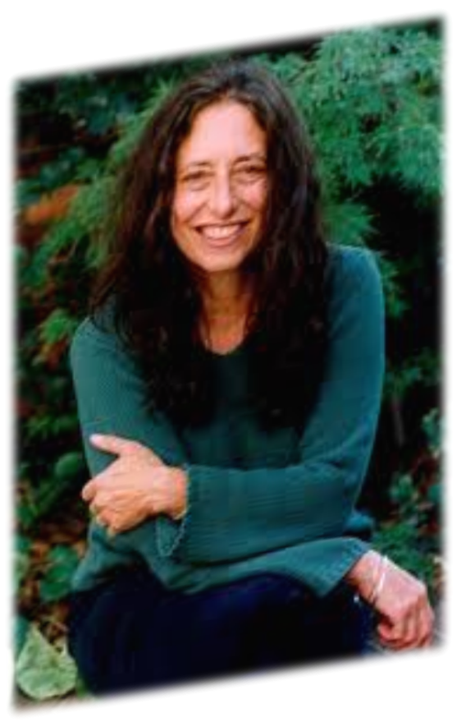
Carol Gilligan
1936-

Slide 19
Harvard Üniversitesinde çalıştı.
Gilligan cinsiyet farkının önemini vurgulamıştır.
Gilligan’a göre kadınlar ahlaki yargılarında erkeklerden farklı düşünme ve ifade etme eğilimindedirler
Farklılığın kaynağı çocukluktaki ilişkiler ve eğitimdir.
İnsanları erkeklik içgüdüsünün yol açtığı olumsuzluklardan ancak kadın ahlakı kurtarabilir.

Slide 20
Kadınların ahlaki gelişimini incelemiştir. Bu incelemede Kohlberg gibi ikilem içeren hikâyeler kullanma yerine kriz durumlarını içeren gerçek yaşam durumlarını gözlemiştir.
Kadınlara bu kriz durumlarını içeren ikilemlerle ilgili sorular yöneltmiştir.
Ahlaki gelişimde bencillikten, sosyal olmaya ve daha sonra ilkeli ahlaksızlığa doğru gelişim gösteren üç evreden söz etmektedir. Gilligan’ in görüşünde kız çocukları erken dönem ahlak gelişimi erkek çocuklarından farklı olmaktadır. Kızlar çok erken yaşta bakıp-gözetmeyi öğrenir. Bunu yaparken aynı zamanda bencil olmanın “yanlış” olduğunu da öğrenir. Erkekler ise otonomiyi, bağımsız olmayı ve diğerlerinden farklılığı öğrenirler. Bu yaşantılar her iki cinsiyetin kendilik imajının temelini oluşturur.

Slide 21
Gilligan iki ahlaki mantıktan söz eder. Bunlar, kadın ahlaki mantığı ve erkek ahlaki mantığıdır. Kadın ahlaki mantığının temelini “bakım etiği oluşturur. Erkekler, özel ahlaki durumlar içeren genel ahlaki ilkelere başvurmak için ne yapacaklarını daha fazla düşünmektedirler.
Erkekler bağımsızlığı, otonomiyi ve diğerlerinin haklarının önemini vurgulamayı öğrenirler. Bu yüzden adil olma adına diğerlerinin ihtiyaçlarını göz ardı etmeye kadınlara göre daha eğilimlidirler.

Slide 22
Gelenek Öncesi Evre
Bencil Bakış Açısı
Geleneksel Evre
İyilik için kendini feda etme
Gelenek Üstü Evre
Seçimlerin Sonuçlarının Sorumluluğunu Üstlenme

Slide 23
Gilligan, Kohlberg’in ahlak gelişim kuramının eksik yönleri üzerinde durarak temel amacın bireylere ahlak sevgisinin kazandırmak olduğunu vurgulamıştır.

Slide 24
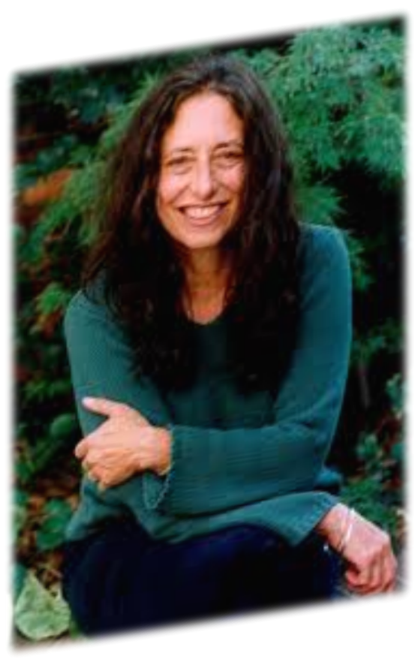
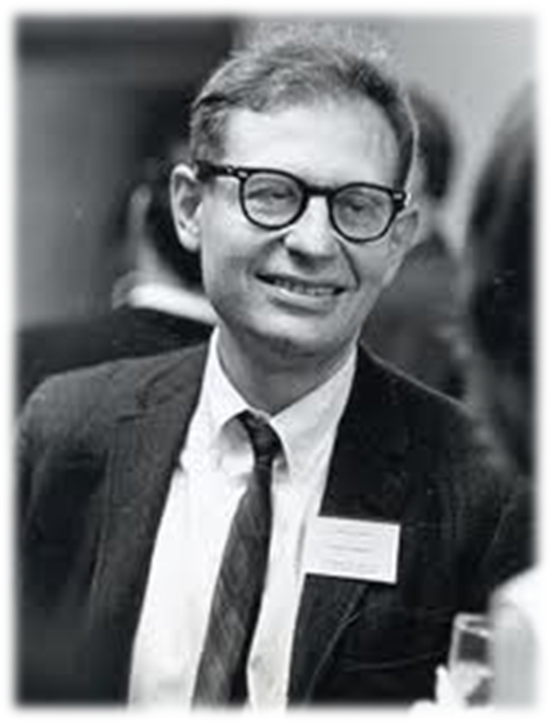

Gilligan Vs. Kohlberg

Slide 25
Kohlberg | Gilligan
Aşamalar kesin ve evrenseldir. | Aşamalar kesin ve evrensel değildir.
İnsanların çoğu kanun ve düzen evresinde saplanır. | İnsanların çoğu “everensel ahlak” önemine ulaşabilir.
Amaç bir sonraki evreye geçmektir. | Amaç ahlak sevgisi kazanmaktır.
Kızların ahlak gelişimi daha geridedir. | Gerilik yoktur.

Slide 26
Gilligan Vs. Kohlberg
Gilligan ve Kohlberg’in ahlak gelişimine ilişkin görüşleri karşılaştırıldığında şu sonuca ulaşılabilir:
Kohlberg’e göre evreler ve evrelerin geçilmesi önemi vurgulanırken, Gilligan’a göre ahlak sevgisi vurgulanmıştır.

Slide 27

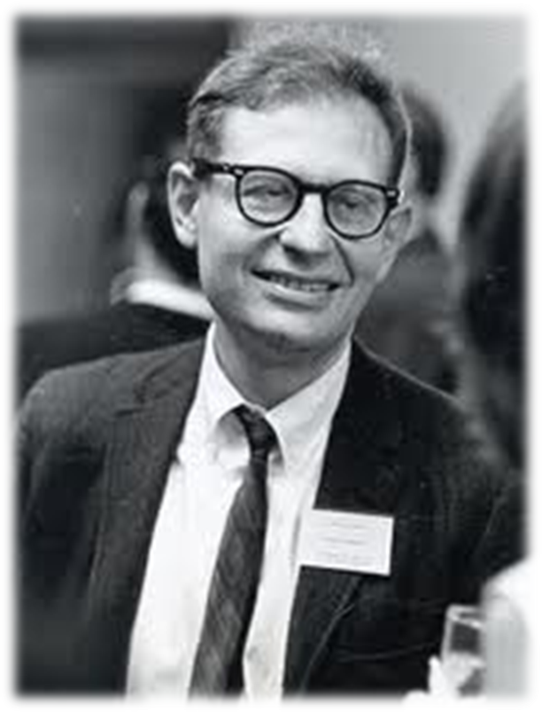
Piaget Vs. Kohlberg

Slide 28
Piaget Vs.Kohlberg
Piaget | Kohlberg
Kıyaslamalar | İkilemler
Dar kapsamlı | Analitik çözümleme
Kapalı uçlu sorular | Açık uçlu sorular

Slide 29
Piaget vs. Kohlberg
Piaget ve Kohlberg’in ahlak gelişimine ilişkin görüşleri karşılaştırıldığında:
Kohlberg’in görüşlerinin eğilimlere odaklı olmasına karşın, Piaget’in görüşleri gözlenebilir somut davranışlara odaklıdır.
Sınıf içi eğitim uygulamaları açısından bakıldığında Piaget’in görüşlerinin Kohlberg’in görüşlerine kıyasla daha çok uygulanabilir olduğu söylenebilir.

Slide 30
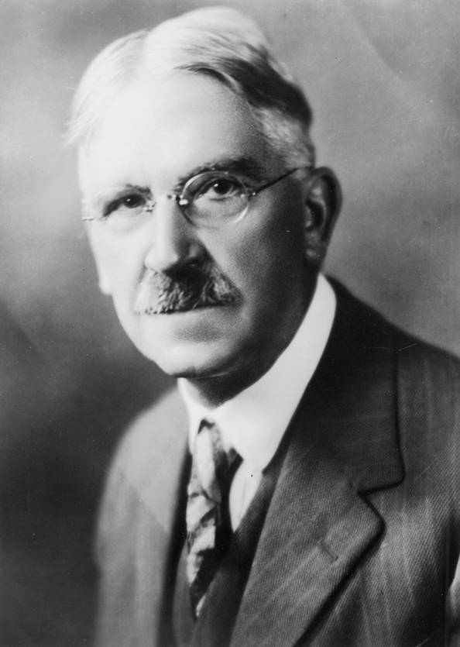
John Dewey (1989 - 1952)

Slide 31
John Dewey
20. yüzyılın ilk yarısının en önemli ABD'li düşünürü olarak tanınan Dewey, pragmatizmi, mantıksal ve ahlaki bir analiz kuramı olarak geliştirmiştir.
Michigan Üniversitesi, Chicago Üniversitesi ve Columbia Üniversitesi'nde çalışmalarını yürütmüştür.

Slide 32
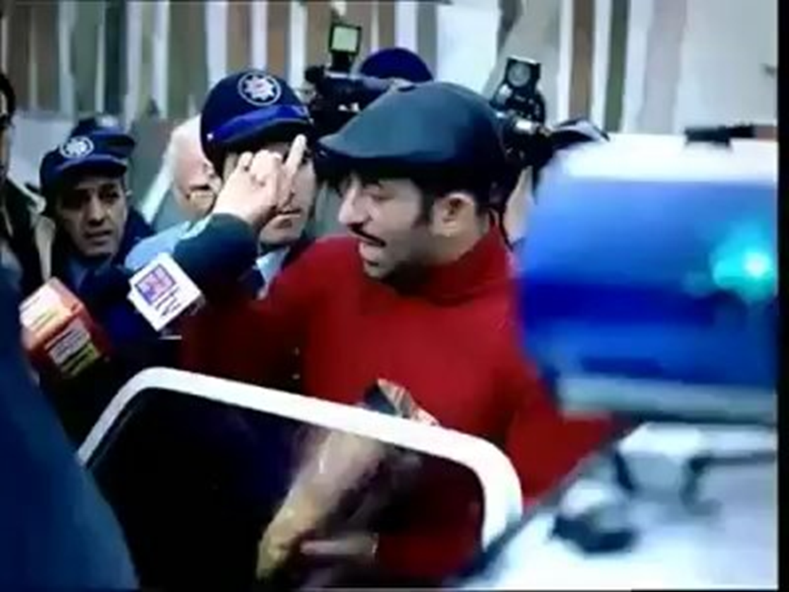
Eğitim Şart!!!

Slide 33
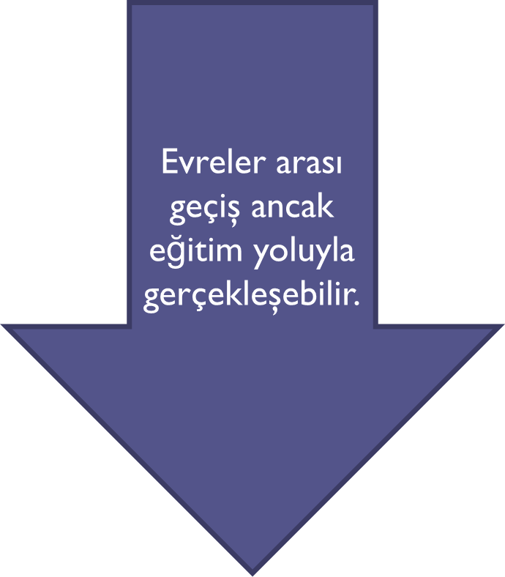
John Dewey
Gelenek Öncesi Düzey
Geleneksel Düzey
Özerk Düzey

Slide 34
Sonuç olarak Dewey de ahlak gelişimine ilişkin kendi evrelerini belirlemiş olup, evreler arası geçişlerin ancak ve ancak eğitim yoluyla kazandırılabileceğini vurgulamıştır.

Slide 35
Piaget | Kohlberg | Gilligan | Dewey
Kıyaslamalar | İkilemler | Kriz Anları | Eğitim Düzeyleri

Slide 36


Teşekkürler...
21026
syasar@nevsehir.edu.tr
2. Kat No:234

